Slide 1


Noise Robustness in Piper TTS
Sprachverständlichkeit synthetischer Stimmen unter Rauschen
113457a Speech Interaction | Lars Gerigk (lg107) | Nils Fink (nf056)

Slide 2



Motivation
Verständlichkeit syntethischer Sprache unter Rauschen
TTS-Systeme im Alltag
Robustheit unter Noise
Vergleichen der Stimmen & Rauschentypen
113457a Speech Interaction | Lars Gerigk (lg107) | Nils Fink (nf056)
Notes:
TTS im Alltag Assistenten · Navigation Barrierefreiheit Reale Störung Lärm beeinflusst Qualität synthetischer Systeme Unser Ziel Robustheit messbar und vergleichbar machen

Slide 3



Datenmaterial
Harvard Sentences
PIPER-STIMMEN (en_US)
weiblich ♀ | männlich ♂
en_US-amy | en_US-ryan
en_US-kristin | en_US-joe
en_US-lessac | en_US-danny
Phonetisch ausgewogen
Standardisiert & reproduzierbar
Referenz für Verständlichkeitstests
113457a Speech Interaction | Lars Gerigk (lg107) | Nils Fink (nf056)
Notes:
Qualität: medium Außer Dabby: low

Slide 4


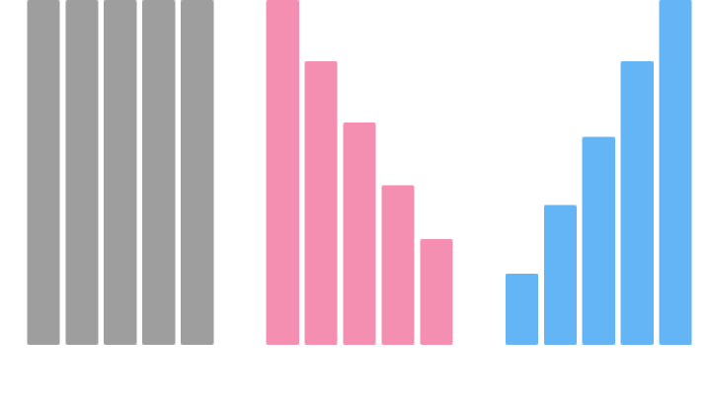

WHITE NOISE
Gleichmäßiges Breitbandrauschen
Alle Frequenzen gleich stark vertreten. Überdeckt vollständig alle Formantenstrukturen und Konsonanten – härtester Stresstest
Rauschtypen
PINK NOISE
1/f-Charakteristik, tieffrequentbetont
Ähnelt natürlichen Geräuschen (Verkehr, Klimaanlage). Beeinträchtigt Vokalformanten stärker als Konsonanten.
BLUE NOISE
Hochfrequentbetontes Rauschen
Stört Zischlaute und Sibilanten, lässt tiefe Vokalformanten intact.
Für Whisper am wenigsten schädlich.
113457a Speech Interaction | Lars Gerigk (lg107) | Nils Fink (nf056)
Notes:
Babble-Noise

Slide 5









Pipeline
Harvard
Piper TTS
Noise Mixing
Whisper
Analyse
sentences
clean WAV
noisy WAV
transcript
metrics
Referenztext
(phonetisch ausgewogen)
6 Stimmen synthetisieren
WAV-Dateien erzeugen
NumPy: RMS-kalibriert
White / Pink / Blue Noise
Noise + Sprachsignal mixen
Turbo-Modell
Transkription erzeugen
Referenz vs. Transkript Fehlerrate berechnen
WER
CER
113457a Speech Interaction | Lars Gerigk (lg107) | Nils Fink (nf056)
Notes:
Laden eine Liste von Harward Sätzen aus etwa 700 phonetisch ausgewogenen Sätzen Anschließend synthetisieren wir diese mit 6 Piper Stimmen (3 Männlich und 3 Weiblich) und erhalten dadurch unsere clean wav Im nächsten Schritt messen wir zum einen den RMS also den durchschnittlichen Energiegehalt der audio datein und erstellen dazu dann ein exakt mit snr abgestimmten Noise Das machen wir dann insgesamt 15 mal unzwar für alle 3 unserer Noisetypen also White, Pink und Blue und dann jeweils die SNR Stufen von 0, 5, 10, 15 und 20 Diesen Noise mixen wir dann auf byte Ebene mit dem Sprachsignal also unserer clean WAV Im nächsten Schritt lassen wir Whisper mit der turbo Variante alle Soundfiles anhören und ein Transkript erstellen von dem was er versteht Und im letzten Schritt vergleichen wir die Referenzsätze also die Harvardsätze mit den von Whisper erkannten Transkripten und errechnen daraus die WER und CER

Slide 6


Implementierung
Entscheidung: Rauschgenierung
ffmpeg
Empfehlung des Dozenten
Implementierung
Aber: keine RMS-Kalibrierung
SNR-Werte nicht vergleichbar
NumPy
Rauschsignale als Arrays
RMS direkt berechenbar
Exakte SNR-Kalibrierung
Reproduzierbar & nachvollziehbar
113457a Speech Interaction | Lars Gerigk (lg107) | Nils Fink (nf056)
Notes:
Unsere erste Entscheidung, wie wir das Rauschen generieren Hier hatten wir uns ursprünglich für ffmpeg entschieden wo die Umsetzung auch vergleichweise sehr simpel war hier hatten wir auch die Empfehlung des Dozenten Allerdings ist uns schnell aufgefallen, dass das erstellte Noise sehr unsausgeglichen ist White Noise war hörbar lauter und die anderen beiden hatten fast überhaupt keinen einfluss auf die wer bzw cer Das liegt daran das man in ffmpeg keine RMS Werte mitgeben kann, wir konnten lediglich festlegen so und so laut soll das Noise sein und da die Noisetypen alle unterschiedliche eigene RMS Werte haben lässt sich auch nicht eine gemeinsame Lautstärke nenn Also haben wir uns für Numpy entschieden: Hier können wir ein exaktes Signal to Noise Ration berechnen

Slide 7
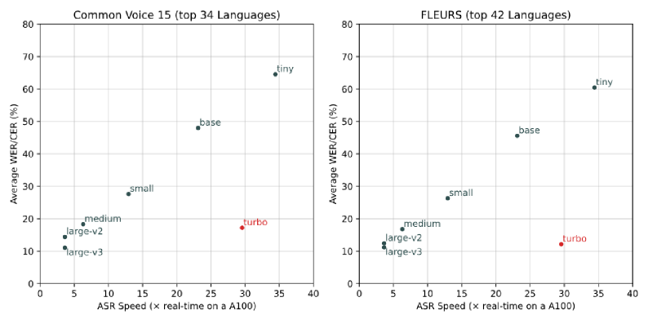
Implementierung
Entscheidung: Whisper Modell
Open-Source ASR von OpenAI
Robust gegenüber Hintergrundrauschen
Beste Balance Geschwindigkeit/Genauigkeit
GPU-beschleunigt auf dedizierter Grafikkarte
113457a Speech Interaction | Lars Gerigk (lg107) | Nils Fink (nf056)
Notes:
Hier haben wir uns für das Whisper Modell turbo entschieden: Da es zum einen Open Source ist für Speech Recognition Robust gegenüber Hintergrundrauschen: Also auch mit genau solchen Trainingsdaten trainiert Und es hat im Gegensatz zu den anderen aktuell die beste Balance zwischen Geschwindigkeit und Genauigkeit Außerdem läuft es auf einer GPU einfach extrem schnell: Nicht auf meinem Laptop da läuft auf CPU

Slide 8
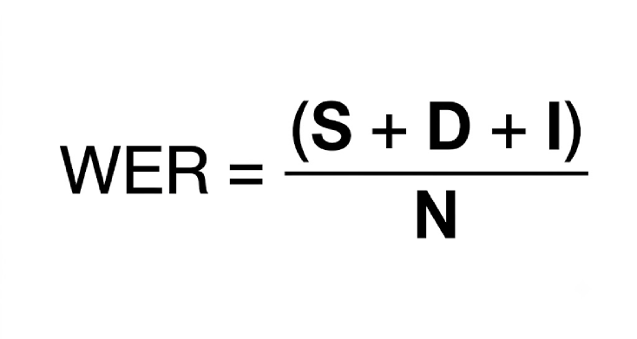
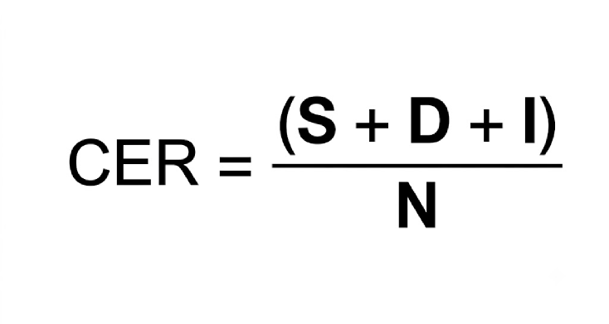
Bewertungsmetriken
Misst Fehler auf Wortebene.
Ein Wort gilt als Fehler, sobald es
ersetzt,
ausgelassen
eingefügt wird
unabhängig davon, wie ähnlich es ist.
Misst Fehler auf Zeichenebene.
Ein teilweise korrekt erkanntes Wort wird weniger stark bestraft
feingranularere Messung.
113457a Speech Interaction | Lars Gerigk (lg107) | Nils Fink (nf056)
Notes:
Misst Fehler auf Wortebene. Ein Wort gilt als Fehler, sobald es ersetzt, ausgelassen oder eingefügt wird – unabhängig davon, wie ähnlich es ist. Beide Metriken zusammen ergeben ein vollständiges Bild: WER zeigt Wortverluste, CER zeigt partielle Erkennungsfehler Niedrigerer Wert = bessere Verständlichkeit

Slide 9
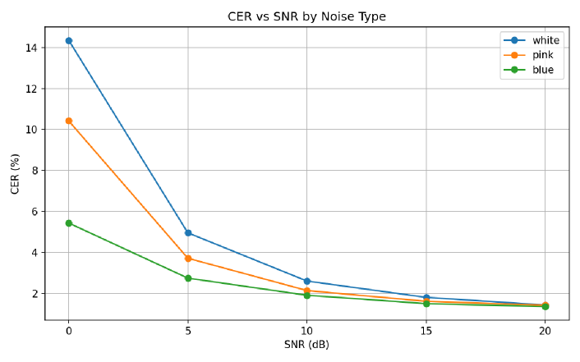

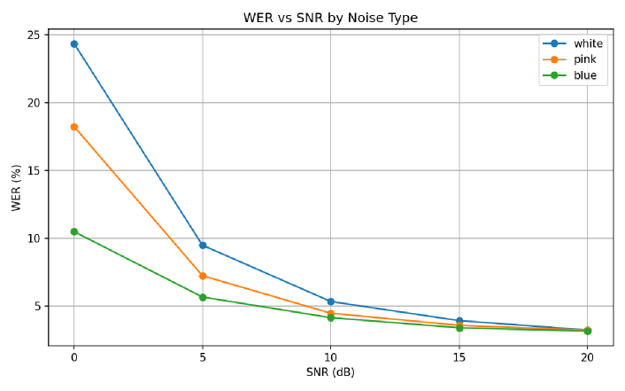
Auswertung
Rauschtypen im Vergleich
Kernbefund
Ab 10–15 dB SNR konvergieren alle drei Rauschtypen – der Typ spielt dann kaum noch eine Rolle.
113457a Speech Interaction | Lars Gerigk (lg107) | Nils Fink (nf056)
Notes:
White Noise: Überdeckt alle Frequenzbereiche gleichmäßig. Formanten und Konsonanten vollständig gestört. Höchste WER/CER über alle Stimmen. Pink Noise: Tieffrequente Vokalformanten stärker betroffen als Konsonanten. Mittlere Fehlerraten – praxisnäheres Störmodell. Blue Noise: Für Whisper am wenigsten schädlich. Tiefe Vokalstruktur bleibt intakt – genau jene Anteile, auf die Whispers Mel-Filterbank reagiert.

Slide 10

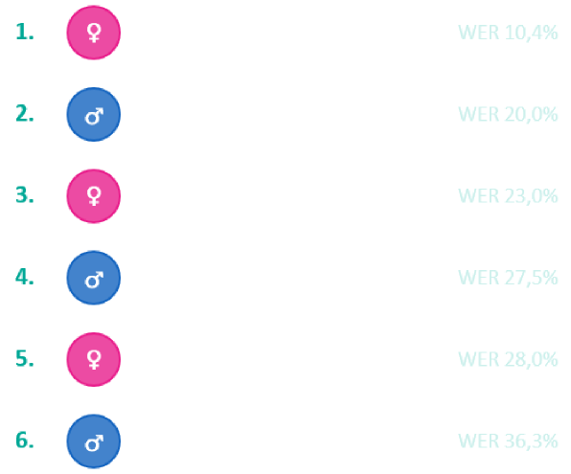

Auswertung
Stimmen & Geschlecht
0 dB White Noise
amy · kristin · lessac
Plätze 1, 3, 5
Ø WER: ~20,5 % (0 dB)
ryan · joe · danny
Plätze 2, 4, 6
Ø WER: ~27,9 % (0 dB)
113457a Speech Interaction | Lars Gerigk (lg107) | Nils Fink (nf056)
Notes:
weiblich: Tendenziell robuster höhere Grundfrequenz schützt Vokalformanten männlich: Größere Streuung danny (low-Qualität) als Sonderfall Qualität > Geschlecht: Synthesequalität (medium vs. low) beeinflusst Robustheit nicht stärker als das Geschlecht allein. Eher Joe (medium) als Ausreißer. Nur 3 Stimmen pro Geschlecht – individuelle Stimmcharakteristik schwer von systematischem Geschlechtereffekt trennbar.

Slide 11


Eingrenzung & Fazit
Kein realer Lärm
Fazit
White, Pink und Blue Noise sind stationäre Labormodelle. Reale Störquellen (Babble, Verkehr, Musik) sind nicht-stationär und schwerer zu modellieren (Hu & Loizou, 2008).
WER & CER sinken konsistent mit steigendem SNR
White Noise ist der härteste Stresstest
Weibliche Stimmen tendenziell robuster
Ab 15 dB SNR: Konvergenz aller Kurven
Für rauschkritische TTS-Anwendungen:
amy bevorzugen, joe vermeiden
Whisper ≠ Mensch
Whisper besitzt keinen Cocktail-Party-Effekt (Cherry, 1953) und keine semantische Kontextkompensation. Blue Noise wirkt für Menschen potenziell störender als WER suggeriert.
--___
--___
--___
113457a Speech Interaction | Lars Gerigk (lg107) | Nils Fink (nf056)
Notes:
Wir gehen zwar in den Versuchen davon aus das Whisper die Funktion eines menschlichen Ohr in unserem Versuch ersetzt Wenn man das ganze aber kritischer Betrachtet muss einfach sagen, dass es das eig ja nicht ist sondern immer noch ein Labormodell darstellt Es besitzt kein Cocktail-Party-Effekt also intelligentes oder selektive hören und auch nicht die Fähigkeit semantisch aus dem Kontext zu verstehen Dennoch haben wir auch festgestellt das Whisper Verrauschte Daten teilweise sogar besser versteht als wir selbst Dasselbe gilt für den Lärm, wir haben keine realen Lärmbedingungen Babble, Verkehr oder Musik wären nochmal realer aber schwerer zu modellieren WER & CER sinken konsistent mit steigendem SNR – Grundhypothese bestätigt White Noise ist der härteste Stresstest, Blue Noise am wenigsten schädlich für Whisper Weibliche Stimmen tendenziell robuster – aber individuelle Stimmcharakteristik entscheidender als Geschlecht amy: robusteste Stimme. joe: persistente Schwäche auch bei hohem SNR Ab 15 dB SNR: Konvergenz aller Kurven – Rauschtyp wird irrelevant Für rauschkritische TTS-Anwendungen: amy bevorzugen, joe vermeiden

Slide 12
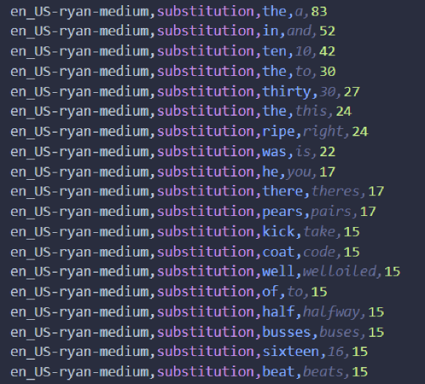
Was noch kommt
Confusionsmatrix
113457a Speech Interaction | Lars Gerigk (lg107) | Nils Fink (nf056)
Notes:
White Noise: Überdeckt alle Frequenzbereiche gleichmäßig. Formanten und Konsonanten vollständig gestört. Höchste WER/CER über alle Stimmen. Pink Noise: Tieffrequente Vokalformanten stärker betroffen als Konsonanten. Mittlere Fehlerraten – praxisnäheres Störmodell. Blue Noise: Für Whisper am wenigsten schädlich. Tiefe Vokalstruktur bleibt intakt – genau jene Anteile, auf die Whispers Mel-Filterbank reagiert.

